Slide 1
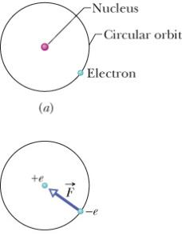
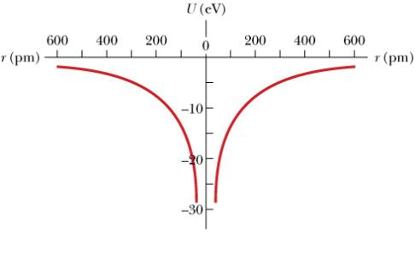
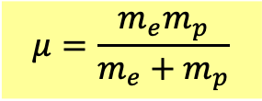
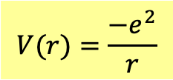
氫原子中的電子定態 Electron Stationary State inside Hydrogen Atom
$$V(r)=\frac{−e^{2}}{r}$$
電子受到來自原子核的庫倫位能：
這是二體問題，電子繞質心以 reduced mass, $μ$運動：
$$μ=\frac{m_{e}m_{p}}{m_{e}+m_{p}}$$
氫原子核比電子重的多，可假設：$μ=m_{e}=m$。
這是球狀對稱下的薛丁格波方程式！
在球狀或圓柱對稱下波方程式可分解解的空間部分，通常都是特殊函數。
Special Functions

Slide 2
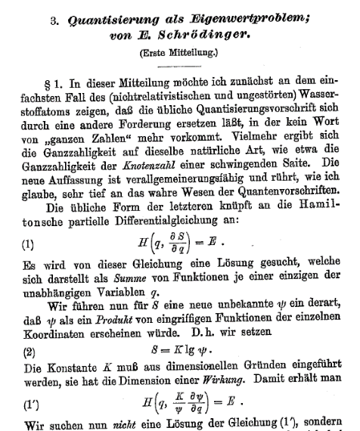
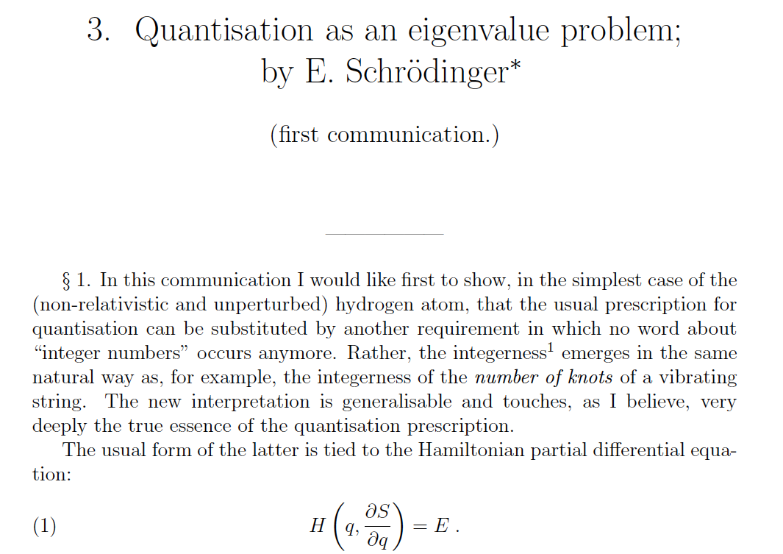
Quantization as an Eigenvalue Problem 1926
能量的量子化作為（不過就是）一個本徵值問題

Slide 3
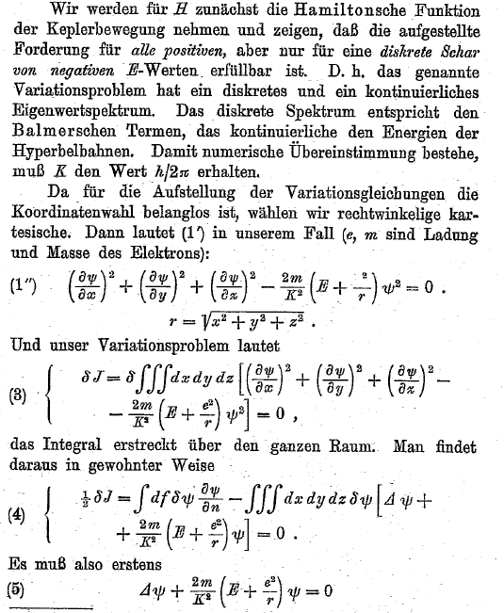
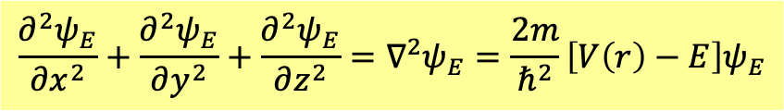
$$\frac{∂^{2}ψ_{E}}{∂x^{2}}+\frac{∂^{2}ψ_{E}}{∂y^{2}}+\frac{∂^{2}ψ_{E}}{∂z^{2}}=∇^{2}ψ_{E}=\frac{2m}{ℏ^{2}}\left[V\left(r\right)−E\right]ψ_{E}$$
定態方程式

Slide 4
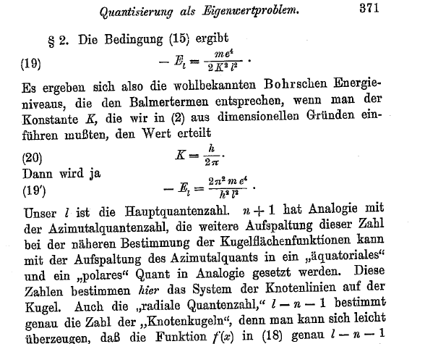
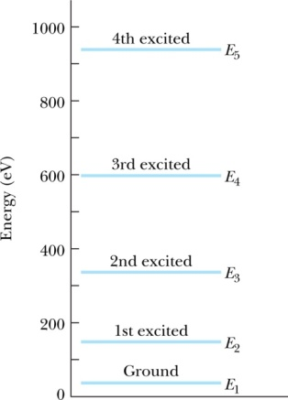

此方程式只有對某些能量值$E$才有解！數學的本徵值問題。
氫原子能階
薛丁格能嚴格地得到正確的氫原子能階是天大的成就！
而且完全只用大家所熟悉的波的概念！
這個方法到現在都是解氫原子能階最簡單的方法。
能量的量子化原來是電子的波性的表現！

Slide 5
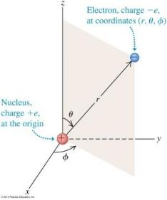














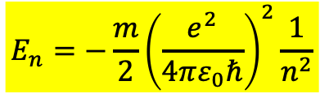
能量只與$n$有關。 一般會先選定$n$：
$$R_{nl}\left(r\right)=e^{−\frac{Z}{na_{0}}r}∙r^{l}∙\left(r\text{的}n−l−1\text{次的多項式}\right)$$
$n−l≥$1
才有解
$$l≤n−1$$
$l$會有最大值
$$l=0,1,2⋯n−1$$
$$ψ_{nlm}=R_{nl}\left(r\right)∙P_{l}^{m}\left(θ\right)∙Φ_{m}\left(φ\right)$$
$$P_{l}^{m}\left(θ\right)={\text{sin}}^{\left|m\right|}θ∙\left(\cos{θ},l−\left|m\right|\text{次的多項式}\right)$$
與$m$無關。
與$n$無關。
$$l−\left|m\right|≥0$$
才有解
$$\left|m\right|≤l$$
$\left|m\right|$會有最大值
$$E_{n}=−\frac{m}{2}{\left(\frac{e^{2}}{4πε_{0}ℏ}\right)}^{2}\frac{1}{n^{2}}$$
$$m=−l,−l+1,⋯0, ⋯l−1,l$$
$$Φ_{m}\left(φ\right)\sim e^{imφ}$$

Slide 6
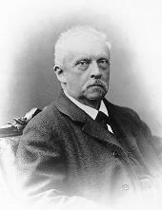

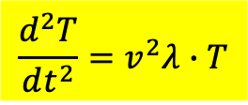

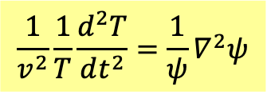

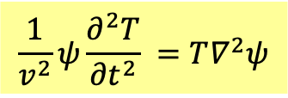
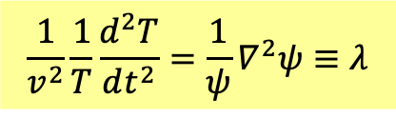
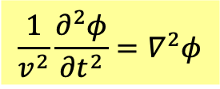
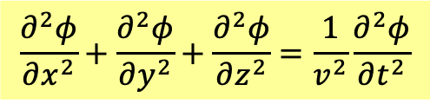
若是在三度空間，波函數可以分離為$\vec{r},t$個別的函數的模式解：
$$φ\left(\vec{r},t\right)=ψ\left(\vec{r}\right)∙T\left(t\right)$$
Method of Separation of Variables
以古典波方程式為例：
$$\frac{1}{v^{2}}\frac{∂^{2}φ}{∂t^{2}}=∇^{2}φ$$
$$\frac{∂^{2}φ}{∂x^{2}}+\frac{∂^{2}φ}{∂y^{2}}+\frac{∂^{2}φ}{∂z^{2}}=\frac{1}{v^{2}}\frac{∂^{2}φ}{∂t^{2}}$$
得到：
$$\frac{1}{v^{2}}ψ\frac{∂^{2}T}{∂t^{2}} =T∇^{2}ψ$$
Hermann von Helmholtz 1821-1894
左右邊都除以$ψ\left(\vec{r}\right)∙T\left(t\right)$：
$$\frac{1}{v^{2}}\frac{1}{T}\frac{d^{2}T}{dt^{2}}=\frac{1}{ψ}∇^{2}ψ$$
現在右邊只與$\vec{r}$有關，左邊只與$t$有關，但兩者是獨立變數！
若要相等，則左右兩式都與各自的變數無關，是一常數。設此常數為$λ$。
$$\frac{1}{v^{2}}\frac{1}{T}\frac{d^{2}T}{dt^{2}}=\frac{1}{ψ}∇^{2}ψ≡λ$$
$$\frac{d^{2}T}{dt^{2}}=v^{2}λ∙T$$
$$∇^{2}ψ=λ∙ψ$$
Helmholtz Equation

Slide 7
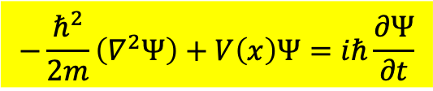
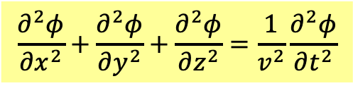
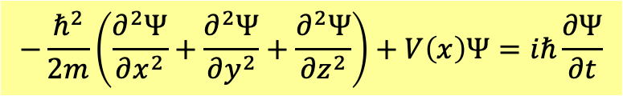

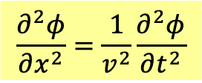
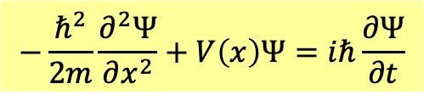

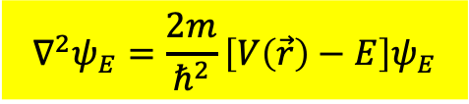

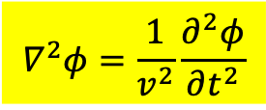

$$\frac{∂^{2}φ}{∂x^{2}}=\frac{1}{v^{2}}\frac{∂^{2}φ}{∂t^{2}}$$
$$\frac{∂^{2}φ}{∂x^{2}}+\frac{∂^{2}φ}{∂y^{2}}+\frac{∂^{2}φ}{∂z^{2}}=\frac{1}{v^{2}}\frac{∂^{2}φ}{∂t^{2}}$$
$$∇^{2}φ=\frac{1}{v^{2}}\frac{∂^{2}φ}{∂t^{2}}$$
$$φ\left(\vec{r},t\right)=ψ\left(\vec{r}\right)∙T\left(t\right)$$
$$∇^{2}ψ=λ∙ψ$$
Helmholtz Equation
Schrodinger Wave Equation
$$−\frac{ℏ^{2}}{2m}\frac{∂^{2}Ψ}{∂x^{2}}+V\left(x\right)Ψ=iℏ\frac{∂Ψ}{∂t}$$
$$−\frac{ℏ^{2}}{2m}\left(\frac{∂^{2}Ψ}{∂x^{2}}+\frac{∂^{2}Ψ}{∂y^{2}}+\frac{∂^{2}Ψ}{∂z^{2}}\right)+V\left(x\right)Ψ=iℏ\frac{∂Ψ}{∂t}$$
$$−\frac{ℏ^{2}}{2m}\left(∇^{2}Ψ\right)+V\left(x\right)Ψ=iℏ\frac{∂Ψ}{∂t}$$
$$Ψ\left(\vec{r},t\right)=ψ\left(\vec{r}\right)∙φ\left(t\right)$$
$$∇^{2}ψ_{E}=\frac{2m}{ℏ^{2}}\left[V\left(\vec{r}\right)−E\right]ψ_{E}$$
Time-indepenendent Schrodinger Equation
The two equations differ by just a term $V\left(\vec{r}\right)$.

Slide 8
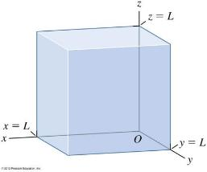
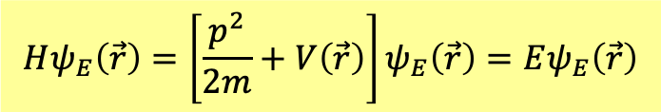
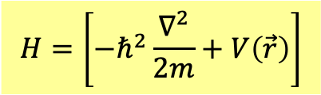
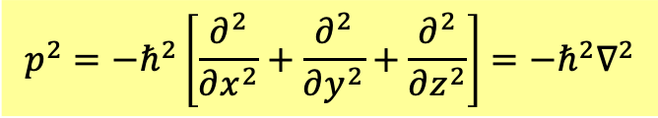
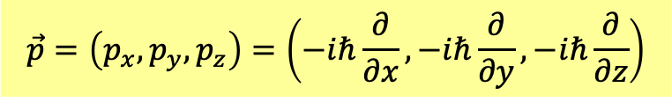
3維空間能量本徵態的定態方程式：
3維空間與時間無關的薛丁格方程式：
$$Hψ_{E}\left(\vec{r}\right)=\left[\frac{p^{2}}{2m}+V\left(\vec{r}\right)\right]ψ_{E}\left(\vec{r}\right)=Eψ_{E}\left(\vec{r}\right)$$
$$\vec{p}=\left(p_{x},p_{y},p_{z}\right)=\left(−iℏ\frac{∂}{∂x},−iℏ\frac{∂}{∂y},−iℏ\frac{∂}{∂z}\right)$$
$$p^{2}=−ℏ^{2}\left[\frac{∂^{2}}{∂x^{2}}+\frac{∂^{2}}{∂y^{2}}+\frac{∂^{2}}{∂z^{2}}\right]=−ℏ^{2}∇^{2}$$
$$H=\left[−ℏ^{2}\frac{∇^{2}}{2m}+V\left(\vec{r}\right)\right]$$
3維空間量子動能為Laplacian微分算子。

Slide 9
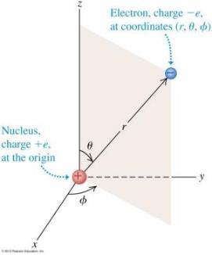

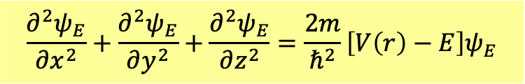
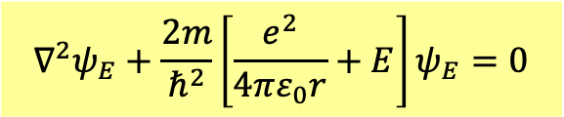
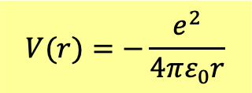

三度空間中氫原子內電子能量本徵態的定態方程式：
$$\frac{∂^{2}ψ_{E}}{∂x^{2}}+\frac{∂^{2}ψ_{E}}{∂y^{2}}+\frac{∂^{2}ψ_{E}}{∂z^{2}}=\frac{2m}{ℏ^{2}}\left[V\left(r\right)−E\right]ψ_{E}$$
$$V(r)=−\frac{e^{2}}{4πε_{0}r}$$
$$r\sin{θ}$$
$$∇^{2}ψ_{E}+\frac{2m}{ℏ^{2}}\left[\frac{e^{2}}{4πε_{0}r}+E\right]ψ_{E}=0$$
位能只與距離有關，有球對稱性質，以極座標表示最方便：
$$x=r\sin{θ}\cos{φ},y=r\sin{θ}\sin{φ},z=r\cos{θ}$$
$$∇^{2}ψ_{E}→?$$
Laplacian在極座標如何寫？
Laplacian是梯度的散度！

Slide 10
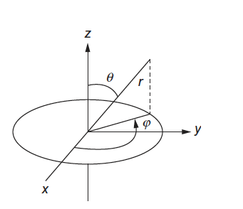



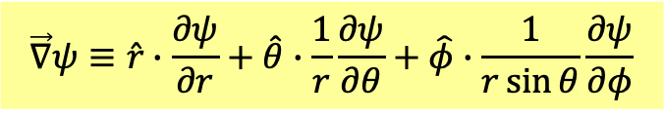
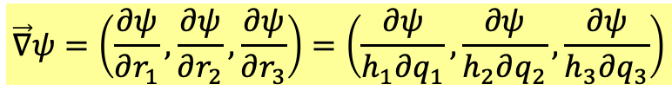











$$dθ$$
考慮極座標的變化$dr,dθ,dφ$所對應的空間位移，
$$rdθ$$
位移大小與極座標的變化成正比：
$$ds_{r}=dr$$
$$ds_{θ}=rdθ$$
$$ds_{φ}=r\sin{θ}dφ$$
$r,φ$不變
$r,θ$不變
同樣的極座標變化，位移大小與位置有關，我們可以用一組普遍的符號來描述：
$$ds_{i}=h_{i}dq_{i} i=1,2,3 or r,θ,φ$$
$$h_{r}=1$$
$$h_{θ}=r$$
$$h_{φ}=r\sin{θ}$$
$dr,dθ,dφ$所對應的空間位移，其方向$\hat{r},\hat{θ}$,$\hat{φ}$在每一點都彼此垂直，
梯度向量便可定義於這個垂直基底之上，分量就是沿各個方向的變化率：
$$\vec{∇}ψ≡\hat{r}∙\frac{∂ψ}{∂r}+\hat{θ}∙\frac{1}{r}\frac{∂ψ}{∂θ}+\hat{φ}∙\frac{1}{r\sin{θ}}\frac{∂ψ}{∂φ}$$
$$\hat{r}$$
$$\hat{φ}$$
$$\hat{θ}$$
用分量來表示：
$$\vec{∇}ψ=\left(\frac{∂ψ}{∂r_{1}},\frac{∂ψ}{∂r_{2}},\frac{∂ψ}{∂r_{3}}\right)=\left(\frac{∂ψ}{h_{1}∂q_{1}},\frac{∂ψ}{h_{2}∂q_{2}},\frac{∂ψ}{h_{3}∂q_{3}}\right)$$

Slide 11
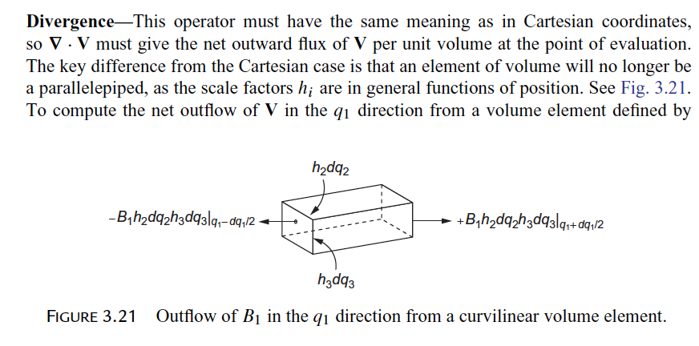

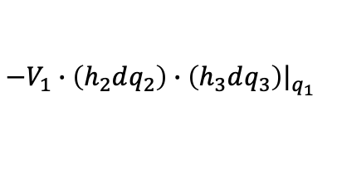
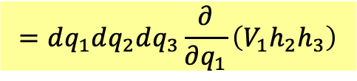

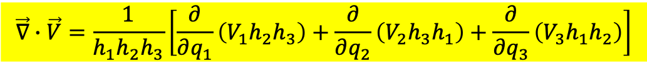
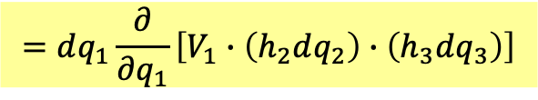

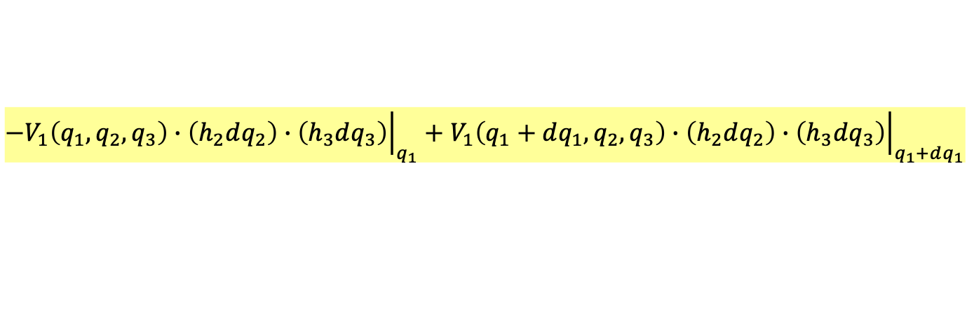

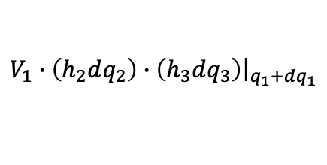
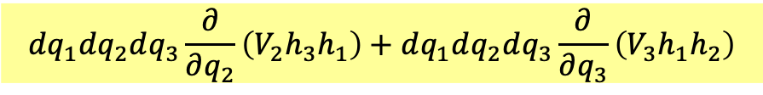
考慮極座標的變化$dr,dθ,dφ$所對應的空間位移組成的長方體小體積，邊長$h_{i}dq_{i}$。
散度：此小長方體的高斯面，某向量場$\vec{V}$的通量等於散度$\vec{∇}∙\vec{V}$乘體積！
${\left.{−V}_{1}∙\left(h_{2}dq_{2}\right)∙\left(h_{3}dq_{3}\right)\right|}_{q_{1}}$
${\left.V_{1}∙\left(h_{2}dq_{2}\right)∙\left(h_{3}dq_{3}\right)\right|}_{q_{1}+dq_{1}}$
如圖這兩面的通量等於(注意三個向量$\hat{r},\hat{θ}$,$\hat{φ}$垂直)：
$${\left.{−V}_{1}\left(q_{1},q_{2},q_{3}\right)∙\left(h_{2}dq_{2}\right)∙\left(h_{3}dq_{3}\right)\right|}_{q_{1}}+{\left.V_{1}\left(q_{1}+dq_{1},q_{2},q_{3}\right)∙\left(h_{2}dq_{2}\right)∙\left(h_{3}dq_{3}\right)\right|}_{q_{1}+dq_{1}}$$
$$=dq_{1}\frac{∂}{∂q_{1}}\left[V_{1}∙\left(h_{2}dq_{2}\right)∙\left(h_{3}dq_{3}\right)\right]$$
$$h_{r}=1$$
$$h_{θ}=r$$
$$h_{φ}=r\sin{θ}$$
注意$h_{2,3}$與$q_{1}$有關
$$=dq_{1}dq_{2}dq_{3}\frac{∂}{∂q_{1}}\left(V_{1}h_{2}h_{3}\right)$$
其他四個面的通量也可以以類似方法處理，可以得：
$$dq_{1}dq_{2}dq_{3}\frac{∂}{∂q_{2}}\left(V_{2}h_{3}h_{1}\right)+dq_{1}dq_{2}dq_{3}\frac{∂}{∂q_{3}}\left(V_{3}h_{1}h_{2}\right)$$
$\text{散度}\vec{∇}∙\vec{V}\text{等於}\vec{V}$的通量除以體積$h_{1}h_{2}h_{3}dq_{1}dq_{2}dq_{3}$！
$$\vec{∇}∙\vec{V}=\frac{1}{h_{1}h_{2}h_{3}}\left[\frac{∂}{∂q_{1}}\left(V_{1}h_{2}h_{3}\right)+\frac{∂}{∂q_{2}}\left(V_{2}h_{3}h_{1}\right)+\frac{∂}{∂q_{3}}\left(V_{3}h_{1}h_{2}\right)\right]$$

Slide 12

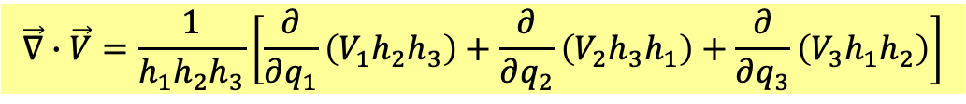

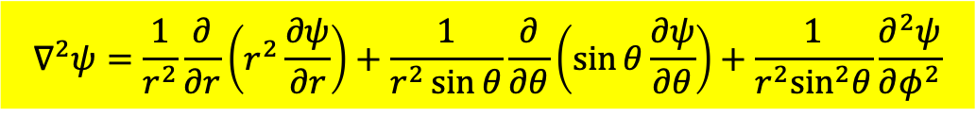

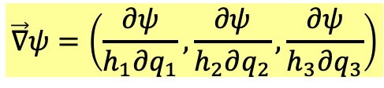
$$\vec{∇}∙\vec{V}=\frac{1}{h_{1}h_{2}h_{3}}\left[\frac{∂}{∂q_{1}}\left(V_{1}h_{2}h_{3}\right)+\frac{∂}{∂q_{2}}\left(V_{2}h_{3}h_{1}\right)+\frac{∂}{∂q_{3}}\left(V_{3}h_{1}h_{2}\right)\right]$$
代入梯度就可以得到Laplacian：
$$\vec{∇}ψ=\left(\frac{∂ψ}{h_{1}∂q_{1}},\frac{∂ψ}{h_{2}∂q_{2}},\frac{∂ψ}{h_{3}∂q_{3}}\right)$$
$$∇^{2}ψ=\vec{∇}∙\vec{∇}ψ=\frac{1}{h_{1}h_{2}h_{3}}\left[\frac{∂}{∂q_{1}}\left(\frac{h_{2}h_{3}}{h_{1}}\frac{∂ψ}{∂q_{1}}\right)+\frac{∂}{∂q_{2}}\left(\frac{h_{3}h_{1}}{h_{2}}\frac{∂ψ}{∂q_{2}}\right)+\frac{∂}{∂q_{3}}\left(\frac{h_{1}h_{2}}{h_{3}}\frac{∂ψ}{∂q_{3}}\right)\right]$$
極座標：
$$h_{r}=1$$
$$h_{θ}=r$$
$$h_{φ}=r\sin{θ}$$
$$∇^{2}ψ=\vec{∇}∙\vec{∇}ψ=\frac{1}{r^{2}\sin{θ}}\left[\frac{∂}{∂r}\left(r^{2}\sin{θ}\frac{∂ψ}{∂r}\right)+\frac{∂}{∂θ}\left(\sin{θ}\frac{∂ψ}{∂θ}\right)+\frac{∂}{∂φ}\left(\frac{1}{\sin{θ}}\frac{∂ψ}{∂φ}\right)\right]$$
$$∇^{2}ψ=\frac{1}{r^{2}}\frac{∂}{∂r}\left(r^{2}\frac{∂ψ}{∂r}\right)+\frac{1}{r^{2}\sin{θ}}\frac{∂}{∂θ}\left(\sin{θ}\frac{∂ψ}{∂θ}\right)+\frac{1}{r^{2}{\text{sin}}^{2}θ}\frac{∂^{2}ψ}{∂φ^{2}}$$

Slide 13
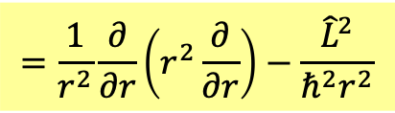



Laplacian可以寫成極座標兩次微分，沒有交差項。
$$∇^{2}=\frac{1}{r^{2}}\frac{∂}{∂r}\left(r^{2}\frac{∂}{∂r}\right)+\frac{1}{r^{2}\sin{θ}}\frac{∂}{∂θ}\left(\sin{θ}\frac{∂}{∂θ}\right)+\frac{1}{r^{2}{\text{sin}}^{2}θ}\frac{∂^{2}}{∂φ^{2}}$$
這看起來很複雜，但第二項加第三項就是角動量大小！
$$=\frac{1}{r^{2}}\frac{∂}{∂r}\left(r^{2}\frac{∂}{∂r}\right)−\frac{{\hat{L}}^{2}}{ℏ^{2}r^{2}}$$
Time-Independent Schrodinger Equation
$$∇^{2}ψ_{E}=−\frac{2m}{ℏ^{2}}\left[\frac{e^{2}}{4πε_{0}r}+E\right]ψ_{E}$$
若去掉位能項，同樣的式子也適用於古典波方程式的Helmholtz Equation！
$$\frac{1}{r^{2}}\frac{∂}{∂r}\left(r^{2}\frac{∂ψ_{E}}{∂r}\right)+\frac{1}{ℏ^{2}}\left[\frac{1}{r^{2}\sin{θ}}\frac{∂}{∂θ}\left(\sin{θ}\frac{∂}{∂θ}\right)+\frac{1}{r^{2}{\text{sin}}^{2}θ}\frac{∂^{2}}{∂φ^{2}}\right]ψ_{E}=−\frac{2m}{ℏ^{2}}\left[\frac{e^{2}}{4πε_{0}r}+E\right]ψ_{E}$$
Separation of variables:
$$ψ\left(r,θ,φ\right)=R\left(r\right)∙P\left(θ\right)∙Φ\left(φ\right)$$

Slide 14






Two steps of separation variables
$$\frac{1}{r^{2}}\frac{∂}{∂r}\left(r^{2}\frac{∂ψ_{E}}{∂r}\right)+\frac{1}{ℏ^{2}}\left[\frac{1}{r^{2}\sin{θ}}\frac{∂}{∂θ}\left(\sin{θ}\frac{∂}{∂θ}\right)+\frac{1}{r^{2}{\text{sin}}^{2}θ}\frac{∂^{2}}{∂φ^{2}}\right]ψ_{E}=−\frac{2m}{ℏ^{2}}\left[\frac{e^{2}}{4πε_{0}r}+E\right]ψ_{E}$$
$$ψ_{E}\left(r,θ,φ\right)=R\left(r\right)∙Y\left(θ,φ\right)$$
$$\frac{1}{r^{2}}\frac{d}{dr}\left(r^{2}\frac{dR}{dr}\right)−\frac{1}{r^{2}}κR=−\frac{2m}{ℏ^{2}}\left[\frac{e^{2}}{4πε_{0}r}+E\right]R$$
$$\frac{1}{\sin{θ}}\frac{∂}{∂θ}\left(\sin{θ}\frac{∂Y}{∂θ}\right)+\frac{1}{{\text{sin}}^{2}θ}\frac{∂^{2}Y}{∂φ^{2}}=κY$$
$$Y\left(θ,φ\right)=P\left(θ\right)∙Φ\left(φ\right)$$
$$\frac{1}{\sin{θ}}\frac{d}{dθ}\left(\sin{θ}\frac{dP}{dθ}\right)−\frac{1}{{\text{sin}}^{2}θ}m^{2}P+κP=0$$
$$\frac{1}{Φ}\frac{d^{2}Φ}{dφ^{2}}≡−m^{2}$$

Slide 15





定態波函數的與時間無關薛定格方程式
$$\frac{1}{r^{2}}\frac{∂}{∂r}\left(r^{2}\frac{∂ψ_{E}}{∂r}\right)−\frac{1}{ℏ^{2}r^{2}}\left({\hat{L}}^{2}ψ_{E}\right)=−\frac{2m}{ℏ^{2}}\left[V\left(r\right)−E\right]ψ_{E}$$
對$r$與對$θ,φ$的微分是分開的，並沒有交叉項。
我們預期一個解可以分解為$r$的函數與$θ,φ$的函數的乘積：
$$ψ_{E}\left(r,θ,φ\right)=R\left(r\right)∙Y\left(θ,φ\right)$$
要得到 $R\left(r\right),Y\left(θ,φ\right)$個別滿足的方程式，將上式代入定態方程式：
$$Y\frac{1}{r^{2}}\frac{∂}{∂r}\left(r^{2}\frac{∂R}{∂r}\right)−\frac{1}{r^{2}}R∙{\hat{L}}^{2}Y=−\frac{2m}{ℏ^{2}}\left[V\left(r\right)−E\right]RY$$
除以$RY$，第二項與$r$無關，移到右邊，其餘只與$r$有關，移到左邊。
$$\frac{1}{R}\frac{∂}{∂r}\left(r^{2}\frac{∂R\left(r\right)}{∂r}\right)+r^{2}\frac{2m}{ℏ^{2}}\left[V\left(r\right)−E\right]=\frac{1}{Y}{\hat{L}}^{2}Y\left(θ,φ\right)=κ$$
現在$\text{右邊}只與θ,φ$有關，與$r$無關，而左邊只與$r$有關，因此兩邊都只能是常數。

Slide 16











$\text{右邊}$等於常數$κ$。
$$\frac{1}{Y}{\hat{L}}^{2}Y\left(θ,φ\right)=κ$$
$${\hat{L}}^{2}Y\left(θ,φ\right)=κY\left(θ,φ\right)$$
$κ$是角動量大小${\hat{L}}^{2}$的本徵值。
$$\frac{1}{\sin{θ}}\frac{∂}{∂θ}\left(\sin{θ}\frac{∂Y}{∂θ}\right)+\frac{1}{{\text{sin}}^{2}θ}\frac{∂^{2}Y}{∂φ^{2}}=−κY$$
注意，位能$V$未出現於此方程式。
Helmholtz Eq的解的角度部分也滿足。
$$Y\left(θ,φ\right)=P\left(θ\right)∙Φ\left(φ\right)$$
Spherical Harmonics 最有用的枯燥數學
$$\frac{Φ\left(φ\right)}{\sin{θ}}\frac{∂}{∂θ}\left(\sin{θ}\frac{∂P}{∂θ}\right)+\frac{P\left(θ\right)}{{\text{sin}}^{2}θ}\frac{∂^{2}Φ}{∂φ^{2}}=−κPΦ$$
Divided the whole equation by $\frac{P\left(θ\right)∙Φ\left(φ\right)}{{\text{sin}}^{2}θ}$
$$\frac{\sin{θ}}{P}\frac{d}{dθ}\left(\sin{θ}\frac{dP}{dθ}\right)+κ{\text{sin}}^{2}θ=−\frac{1}{Φ}\frac{d^{2}Φ}{dφ^{2}}$$
The left-hand side depends on $θ$ while the right on $φ$ only. It could only be a constant.
$$\frac{\sin{θ}}{P}\frac{d}{dθ}\left(\sin{θ}\frac{dP}{dθ}\right)+κ{\text{sin}}^{2}θ=−\frac{1}{Φ}\frac{d^{2}Φ}{dφ^{2}}≡m^{2}$$

Slide 17








The right-hand side is an ODE for $Φ\left(φ\right)$.
$$\frac{1}{Φ}\frac{dΦ}{dφ^{2}}≡−m^{2}$$
$$Φ\left(φ\right)=e^{imφ}$$
要求波函數繞一圈$φ$加$2π$後值不變。
$$e^{im∙2π}=1$$
$$m=integer$$
這個解其實就是環狀空間週期性條件下的定態解。
$$u_{n}\left(x\right)\sim e^{i\frac{nπ}{L}x}, n=−∞⋯−1,0,1,⋯∞$$
因此滿足正交定理與展開定理！

Slide 18




The left-hand side is an ODE for $P\left(θ\right)$.
$$\frac{\sin{θ}}{P}\frac{d}{dθ}\left(\sin{θ}\frac{dP}{dθ}\right)+κ{\text{sin}}^{2}θ=m^{2}$$
$$\frac{1}{\sin{θ}}\frac{d}{dθ}\left(\sin{θ}\frac{dP}{dθ}\right)−\frac{1}{{\text{sin}}^{2}θ}m^{2}P+κP=0$$
Adrien-Marie Legendre
1752-1833
This is called Associated Legendre Equation。
它們也出現在古典物理以極座標表示的波動方程式(適用於球形邊界條件)，
在角度相關的波函數，古典波動方程式與薛丁格波方程式幾乎完全一致。
$$\frac{1}{\sin{θ}}\frac{d}{dθ}\left({\text{sin}}^{2}θ\frac{dP\left(θ\right)}{\sin{θ}dθ}\right)+\left(κ−\frac{m^{2}}{{\text{sin}}^{2}θ}\right)P\left(θ\right)=0$$

Slide 19












求解Legendre Equation：
$$\frac{1}{\sin{θ}}\frac{d}{dθ}\left(\sin{θ}\frac{dP\left(θ\right)}{dθ}\right)+κP\left(θ\right)=0$$
$$\frac{1}{\sin{θ}}\frac{d}{dθ}\left({\text{sin}}^{2}θ\frac{dP\left(θ\right)}{\sin{θ}dθ}\right)+κP\left(θ\right)=0$$
變更變數：
$z≡\cos{θ}$, $−1<z<1$
$$1−z^{2}={\text{sin}}^{2}θ$$
$$\frac{d}{dθ}=\frac{dz}{dθ}\frac{d}{dz}=−\sin{θ}\frac{d}{dz}$$
$$\frac{d}{dz}=−\frac{1}{\sin{θ}}\frac{d}{dθ}$$
$$\frac{d}{dz}\left[\left(1−z^{2}\right)\frac{dP\left(z\right)}{dz}\right]+κP\left(θ\right)=0$$
$$\left(1−z^{2}\right)\frac{d^{2}P\left(z\right)}{dz^{2}}−2z\frac{dP\left(z\right)}{dz}+κP\left(z\right)=0$$
$$θ=π$$
$$θ=0$$

Slide 20











$$\frac{1}{\sin{θ}}\frac{d}{dθ}\left({\text{sin}}^{2}θ\frac{dP\left(θ\right)}{\sin{θ}dθ}\right)+\left(κ−\frac{m^{2}}{{\text{sin}}^{2}θ}\right)P\left(θ\right)=0$$
變更變數：
$z≡\cos{θ}$, $−1<z<1$
$$\frac{d}{dθ}=\frac{dz}{dθ}\frac{d}{dz}=−\sin{θ}\frac{d}{dz}$$
$$\frac{d}{dz}=−\frac{1}{\sin{θ}}\frac{d}{dθ}$$
$$1−z^{2}={\text{sin}}^{2}θ$$
$$\frac{d}{dz}\left[\left(1−z^{2}\right)\frac{dP\left(z\right)}{dz}\right]+\left(κ−\frac{m^{2}}{1−z^{2}}\right)P\left(θ\right)=0$$
$$θ=π$$
$$θ=0$$
$$\left(1−z^{2}\right)\frac{d^{2}P\left(z\right)}{dz^{2}}−2z\frac{dP\left(z\right)}{dz}+\left(κ−\frac{m^{2}}{1−z^{2}}\right)P\left(z\right)=0$$
Associated Legendre Equation。
先考慮$m=0$的情況：$m≠0$的解可由此解得到。
$$\left(1−z^{2}\right)\frac{d^{2}P\left(z\right)}{dz^{2}}−2z\frac{dP\left(z\right)}{dz}+κP\left(z\right)=0$$
called Legendre Equation.

Slide 21







先討論$m=0$，方程式簡化為標準的Legendre Equation：
$m=0$ means $Φ\left(φ\right)=e^{imφ}\sim 1$ is a constant. $ψ_{E}\left(r,θ,φ\right)$ is independent of $φ$.
$$\left(1−z^{2}\right)\frac{d^{2}P\left(z\right)}{dz^{2}}−2z\frac{dP\left(z\right)}{dz}+κP\left(z\right)=0$$
$$P\left(z\right)=\sum_{i=0}^{l}{a_{i}z^{i}}$$
猜測解會是一個有限次$l$多項式：
代入微分方程式，各項取最高次項：
$$−z^{2}l(l−1)a_{l}z^{l−2}−2zla_{l}z^{l−1}+κa_{l}z^{l}=0$$
$$−l(l−1)a_{l}z^{l}−2la_{l}z^{l}+κa_{l}z^{l}=0$$
$$κ=l\left(l+1\right) l=0,1,2,….$$
$κ$等於這樣的值時，Legendre Equation才有解！
$${\hat{L}}^{2}Y\left(θ,φ\right)=κY\left(θ,φ\right)$$
$κ$是角動量大小${\hat{L}}^{2}$的本徵值。
確認角動量大小${\hat{L}}^{2}$的本徵值為量子化的$l\left(l+1\right)ℏ，l$必須是正整數。

Slide 22


Legendre Equation：
$$\left(1−z^{2}\right)\frac{d^{2}P\left(z\right)}{dz^{2}}−2z\frac{dP\left(z\right)}{dz}+κP\left(z\right)=0$$
$$P\left(z\right)=\sum_{i=0}^{l}{a_{i}z^{i}}$$
解會是一個有限次多項式：
代入微分方程式：
$$\left(1−z^{2}\right)\sum_{i=2}^{l}{i\left(i−1\right)a_{i}z^{i−2}}−2z\sum_{i=2}^{l}{ia_{i}z^{i−1}}+κ\sum_{i=0}^{l}{a_{i}z^{i}}=0$$
$$\sum_{i=2}^{l}{i\left(i−1\right)a_{i}z^{i−2}}−\sum_{i=2}^{l}{i\left(i−1\right)a_{i}z^{i}}−\sum_{i=1}^{l}{2ia_{i}z^{i}}+κ\sum_{i=0}^{l}{a_{i}z^{i}}=0$$
取$z^{k}$的係數為零
$$\left(k+1\right)\left(k+2\right)a_{k+2}=\left[k\left(k−1\right)−2k−κ\right]a_{k}$$
$$a_{k+2}=\frac{k\left(k+1\right)−κ}{\left(k+1\right)\left(k+2\right)}a_{k}$$
Recursion Relation

Slide 23

$$a_{k+2}=\frac{k\left(k+1\right)−κ}{\left(k+1\right)\left(k+2\right)}a_{k}$$
Recursion Relation
如果$κ$不是整數，這個遞迴關係會一直繼續到$k→∞$。
而當$k$很大時， $a_{k+2}=\frac{k\left(k+1\right)−κ}{\left(k+1\right)\left(k+2\right)}a_{k}→1a_{k}$。
$$P\left(z\right)=\sum_{i=0}^{∞}{a_{i}z^{i}}↔\sum_{i=0}^{∞}{z^{i}}=1+z+z^{2}+z^{3}+⋯=\frac{1}{1−z}$$
兩者的差是有限的。
$\frac{1}{1−z}$在$z=1$是發散的，因此$P\left(z\right)=\sum_{i=0}^{∞}{a_{i}z^{i}}$ 在$z=1$也是發散的。
若要$P\left(z\right)$在$z=1$不發散，$κ$必須是整數，遞迴關係一定要停止於某個$m$。

Slide 24



當$κ$是整數$κ=l\left(l+1\right)$，遞迴關係停止於$k=l$，$a_{l+2}=0$。
$$a_{l+2}=\frac{l\left(l+1\right)−l\left(l+1\right)}{\left(l+1\right)\left(l+2\right)}a_{l}$$
$l$為正整數
$$κ=l\left(l+1\right)$$
$$a_{l+2}=0$$
$P\left(z\right)≡P_{l}\left(z\right)$是$l$次的多項式。
Legendre Polynomials：
$$P_{l}\left(z\right)=\frac{1}{2^{l}l!}\frac{d^{l}}{dz^{l}}{\left(z^{2}−1\right)}^{l}$$

Slide 25


Slide 26


Slide 27


Slide 28


Slide 29


Slide 30


Slide 31


Slide 32


Slide 33


Slide 34


Slide 35


正交定理與展開定理
$$\int_{−1}^{1}{dz P_{l}\left(z\right)}P_{m}\left(z\right)=0 l≠m$$
$$f\left(z\right)=\sum_{l=0}^{∞}{a_{l}P_{l}\left(z\right)}$$

Slide 36







若$m≠0$：已確認$κ=l\left(l+1\right)$
$$\left(1−z^{2}\right)\frac{d^{2}P\left(z\right)}{dz^{2}}−2z\frac{dP\left(z\right)}{dz}−\left(\frac{m^{2}}{1−z^{2}}−l\left(l+1\right)\right)P\left(z\right)=0$$
注意式中只出現$m^{2}$，所以若$m$為負，結果與正值完全相同。
因為多了$\frac{m^{2}}{1−z^{2}}$，此項當$z^{2}→1$會發散，此式的的解不再是$z$的有限次多項式。
我們可以取法SHO，解可能是$1−z^{2}$的函數乘上一個多項式$F(z)$：
要找到這函數，取$z^{2}→1$，方程式趨近：
$$\frac{d}{dz}\left[\left(1−z^{2}\right)\frac{dP}{dz}\right]\sim −\left(\frac{m^{2}}{1−z^{2}}\right)P$$
$${P→\left(1−z^{2}\right)}^{m/2}$$
因此猜想解$P\left(z\right)$可能是${\left(1−z^{2}\right)}^{m/2}$乘上一個多項式$F(z)$：
$$P\left(z\right)＝{\left(1−z^{2}\right)}^{m/2}F(z)$$
代入上式，經過整理，可以得到$F(z)$需要滿足的方程式：
$$\left(1−z^{2}\right)\frac{d^{2}F}{dz^{2}}−2z\left(m+1\right)\frac{dF}{dz}−\left(l−m\right)\left(l+m+1\right)F=0$$
比較起原式，這樣的選擇使$1/\left(1−z^{2}\right)$項被除掉了，方程式中無發散的項。
解$F$會是一個有限次多項式。

Slide 37



This is called Associated Legendre Equation。
若$m≠0$：
$$\left(1−z^{2}\right)\frac{d^{2}P\left(z\right)}{dz^{2}}−2z\frac{dP\left(z\right)}{dz}−\left(\frac{m^{2}}{1−z^{2}}−κ\right)P\left(z\right)=0$$
注意式中只出現$m^{2}$，所以若$m$為負，結果與正值完全相同。
多了$\frac{m^{2}}{1−z^{2}}$，此項在邊界$z^{2}→1$會發散，此式的的解不再是$z$的有限次多項式。
我們可以取法SHO，解可能是$1−z^{2}$的函數乘上一個多項式$F(z)$：
要找到這函數，取$z^{2}→1$，方程式趨近：
$$\frac{d}{dz}\left[\left(1−z^{2}\right)\frac{dP}{dz}\right]\sim −\left(\frac{m^{2}}{1−z^{2}}\right)P$$
$${P→\left(1−z^{2}\right)}^{m/2}$$
因此猜想解$P\left(z\right)$可能是${\left(1−z^{2}\right)}^{m/2}$乘上一個多項式$F(z)$：
$$P\left(z\right)＝{\left(1−z^{2}\right)}^{m/2}F(z)$$
代入上式，經過整理，可以得到$F(z)$需要滿足的方程式：
$$\left(1−z^{2}\right)\frac{d^{2}F}{dz^{2}}−2z\left(m+1\right)\frac{dF}{dz}−\left(κ+m^{2}+m\right)F=0$$
比較起原式，這樣的選擇使$1/\left(1−z^{2}\right)$項被除掉了，方程式中無發散的項。
解$F$會是一個有限次多項式。

Slide 38








$$\frac{d^{2}u}{dy^{2}}−y^{2}u+εu=0$$
SHO
此式沒有有限次多項式解。第二項在無限遠處$y→∞$會發散。
退而求其次，薛丁格猜想解可能是一個非多項式函數$u_{0}$乘上多項式$h\left(y\right)$。
他的想法是：非多項式函數$u_{0}\left(y\right)$在無限遠處$y→∞$比較重要。
$$y→∞$$
$$\frac{d^{2}u}{dy^{2}}−y^{2}u+εu=0$$
$$\frac{d^{2}u_{0}}{dy^{2}}−y^{2}u_{0}=0$$
解出此方程式就可以得到$u_{0}$：
$$u_{0}\left(y\right)=e^{−\frac{y^{2}}{2}}$$
$$u\left(y\right)=e^{−\frac{y^{2}}{2}}×h\left(y\right)$$
$$\frac{d^{2}h}{dy^{2}}−2y\frac{dh}{dy}+\left(ε−1\right)h=0$$
此式真的有多項式解。

Slide 39






Method 0 級數法
$$\left(1−z^{2}\right)\frac{d^{2}F}{dz^{2}}−2z\left(m+1\right)\frac{dF}{dz}−\left(κ+m^{2}+m\right)F=0$$
此式可以有有限次多項式解：
$$F=a_{0}+a_{1}y+a_{2}y^{2}+a_{3}y^{3}⋯a_{n}y^{n}$$
$$\frac{d^{2}F}{dz^{2}}=2a_{2}+6a_{3}z+12a_{4}z^{2}⋯+{\left(j+2\right)\left(j+1\right)a}_{j+2}z^{j}+⋯n\left(n−1\right)a_{n}z^{n−2}$$
$$2z\frac{dF}{dz}= 2a_{1}z+{4a}_{2}z^{2}+⋯2ja_{j}z^{j}+⋯\text{+}2na_{n}z^{n}$$
$$F=a_{0}+a_{1}z+a_{2}z^{2}+⋯a_{j}z^{j}+⋯a_{n}z^{n}$$
代入方程式後，挑出$z^{j}$項，係數必須為零：
$${\left(j+2\right)\left(j+1\right)a}_{j+2}z^{j}−{j\left(j−1\right)a}_{j}z^{j}−2j\left(m+1\right)a_{j}z^{j}−\left(κ+m^{2}−m\right)a_{j}z^{j}=0$$
Recursion遞迴關係
$$a_{j+2}=\frac{j\left(j−1\right)+2j\left(m+1\right)+\left(κ+m^{2}+m\right)}{\left(j+2\right)\left(j+1\right)}a_{j}$$

Slide 40








$$a_{j+2}=\frac{j\left(j−1\right)+2j\left(m+1\right)+\left(κ+m^{2}+m\right)}{\left(j+2\right)\left(j+1\right)}a_{j}$$
如同SHM，此Recursion遞迴關係必須在某$j=n$處中斷，才有有限次多項式解。
$j=n$時遞迴關係分子必須為零。
$$n\left(n−1\right)+2n\left(m+1\right)+\left(κ+m^{2}+m\right)=0$$
$$κ=\left(m+n\right)\left(m+n+1\right)$$
通常設
$$m+n≡l$$
$$κ=l\left(l+1\right)$$
$$m≤l$$
方程式才有解！同時：
通常選擇$l=0,1,2,3……,\left|m\right|≤l$作為量子數
方程式有一個$n=l−m$次多項式解 $F_{l}^{m}\left(z\right)$！
$$n=l−\left|m\right|$$
$$P_{l}^{m}\left(z\right)={\left(1−z^{2}\right)}^{m/2}F_{l}^{m}\left(z\right)$$

Slide 41


Associated Legendre Equation是一個Sturm-Liouville問題，
$P_{l}^{m}\left(z\right)$滿足正交定理與展開定理：
$$\int_{−1}^{1}{dz P_{l}^{m}\left(z\right)P_{l^{′}}^{m}\left(z\right)=0} l≠l^{′}$$

Slide 42



$$\left(1−z^{2}\right)\frac{d^{2}P\left(z\right)}{dz^{2}}−2z\frac{dP\left(z\right)}{dz}+κP\left(z\right)=0$$
$$\left(1−z^{2}\right)\frac{d^{2}F}{dz^{2}}−2z\frac{dF}{dz}−\left(l−m\right)\left(l+m+1\right)F=0$$
但有一更快的作法：把上式微分，得到：
$$\left(1−z^{2}\right)\frac{d^{2}}{dz^{2}}\frac{dP}{dz}−2z\left(2\right)\frac{d}{dz}\frac{dP}{dz}−\left(l−1\right)\left(l+2\right)\frac{dF}{dz}=0$$
比較兩式，這是一樣的式子當$m→m+1, F→\frac{dF}{dZ}$。
所以若$F$是某一個$m$的解， $\frac{dF}{dZ}$就是$m+1$的解。
因此我們可以推論：$F\left(z\right)$就是$P_{l}(z)$（$m=0$的解）的$m$次微分。
$$F\left(z\right)={\left(\frac{d}{dz}\right)}^{m}P_{l}\left(z\right)$$
綜合兩個公式的結果：
$$P_{l}^{m}\left(z\right)={\left(1−z^{2}\right)}^{m/2}{\left(\frac{d}{dz}\right)}^{m}P_{l}\left(z\right)$$
$P_{l}^{m}\left(θ\right)$就是標準的Associated Legendre Function。

Slide 43





Method 1 微分法
$$\left(1−z^{2}\right)\frac{d^{2}F}{dz^{2}}−2z\left(m+1\right)\frac{dF}{dz}−\left(κ+m^{2}+m\right)F=0$$
把上式微分，得到：
$$\left(1−z^{2}\right)\frac{d^{2}}{dz^{2}}\frac{dF}{dz}−2z\left(m+2\right)\frac{d}{dz}\frac{dF}{dz}+\left[κ+{\left(m+1\right)}^{2}+(m+1)\right]\frac{dF}{dz}=0$$
比較兩式，這是一樣的式子，但$m→m+1, F→\frac{dF}{dZ}$。
所以若$F$是某一$m$的解， $\frac{dF}{dZ}$就是$m+1$的解。
已知$m=0$時，$P_{l}(z)$ 就是$F\left(z\right)$的解。
$$\left(1−z^{2}\right)\frac{d^{2}P\left(z\right)}{dz^{2}}−2z\frac{dP\left(z\right)}{dz}−κP\left(z\right)=0$$
因此我們可以推論：$P_{l}(z)$（$m=0$的解）的$m$次微分，就是$m≠0$時 $F\left(z\right)$的解。
$$F\left(z\right)={\left(\frac{d}{dz}\right)}^{m}P_{l}\left(z\right)$$
綜合兩個公式的結果：
$$P_{l}^{m}\left(z\right)={\left(1−z^{2}\right)}^{m/2}{\left(\frac{d}{dz}\right)}^{m}P_{l}\left(z\right)$$
$P_{l}^{m}\left(θ\right)$就是標準的Associated Legendre Function。

Slide 44


Slide 45


Slide 46


Slide 47


Slide 48


Slide 49



$$P_{l}^{m}\left(z\right)={\left(1−z^{2}\right)}^{\left|m\right|/2}{\left(\frac{d}{dz}\right)}^{\left|m\right|}P_{l}\left(z\right)$$
$P_{l}$是$l$次的多項式，微分次數不能超過$l$。因此
$$\left|m\right|≤l$$
$P_{l}^{m}$是$l−m$次的多項式
確認${\hat{L}}_{z}$的本徵值滿足$\left|m\right|≤l$。
$$z=\cos{θ}$$
$$P_{l}^{m}\left(θ\right)={\text{sin}}^{\left|m\right|}θ∙\left(\cos{θ},l−m\text{次的多項式}\right)$$
$$\left|m\right|≤l$$
才有解
$$−l≤m≤l$$
$$m=−l,−l+1,⋯0, ⋯l−1,l$$
$$Φ_{m}\left(φ\right)=\frac{1}{\sqrt{2π}}e^{imφ}$$
$$Y_{lm}\left(θ,φ\right)=P_{l}^{m}\left(θ\right)∙Φ_{m}\left(φ\right)$$
Spherical Harmonics

Slide 50

以下稱Polar Plot以$r$代表方向$θ$的機率密度${\left|Y_{lm}\right|}^{2}={\left(P_{m}^{l}\left(θ\right)\right)}^{2}$，機率密度與$φ$無關：
常數
水平面較大
垂直面較大

Slide 51
常數
水平面較大
垂直面較大
$m=l$時$Y_{ll}$在$x−y$水平面最大，而且越來越扁。
對於大的$l$，$Y_{ll}\left(θ,φ\right)$，幾乎全部集中在$x−y$平面上

Slide 52







$$Y_{lm}\left(θ,φ\right)=P_{l}^{m}\left(θ\right)∙Φ_{m}\left(φ\right)$$
$Y_{lm}$同時與兩個量子數$l,m$有關。
$${\hat{L}}_{z} =−iℏ\frac{∂}{∂φ}$$
$L_{z}$就是$φ$的微分，不含$θ,r$的微分，$Y_{lm}$是$L_{z}$的本徵態。
$${\hat{L}}_{z}Y_{lm}\left(θ,φ\right)=\text{−}\text{i}\text{ℏ}P_{l}^{m}\left(θ\right)\frac{∂Φ_{m}\left(φ\right)}{∂φ}=m\text{ℏ}Y_{lm}\left(θ,φ\right)$$
$${\hat{L}}^{2}=−ℏ^{2}\left[\frac{1}{\sin{θ}}\frac{∂}{∂θ}\left(\sin{θ}\frac{∂}{∂θ}\right)+\frac{1}{{\text{sin}}^{2}θ}\frac{∂^{2}}{∂φ^{2}}\right]$$
$Y_{lm}\left(θ,φ\right)$就是$L^{2}$的本徵態$\text{。}$
$${\hat{L}}^{2}Y_{lm}=l\left(l+1\right)Y_{lm}$$

Slide 53

這兩個方程式都是Sturm-Liouville問題，
所以本徵函數$Y_{lm}\left(θ,φ\right)$滿足正交定理與展開定理！
任一角度$θ,φ$函數都可以以Spherical Harmonic $Y_{lm}\left(θ,φ\right)$展開：
$$F\left(θ,φ\right)=\sum_{l=0}^{∞}{\left[\sum_{m=1}^{l}{a_{lm}Y_{lm}\left(θ,φ\right)}\right]}$$

Slide 54

The anisotropies of the Cosmic Microwave Background (CMB) as observed by Planck 2013.

Slide 55


Slide 56


Slide 57



Slide 58


Slide 59

$$ΔT\left(φ\right)=\sum_{l}{a_{l}\sin\left(lφ\right)}$$
溫度差異對角度的變化作展開。變化度記為$l$。
較粗的點表示溫度相對角度變化較小， 變化度$l$較小。
較細的點表示溫度相對角度變化較大，變化度$l$較大。 。
"Credit: Mark Whittle, University of Virginia"

Slide 60

這有點像畫畫：
將圖對色點的粗細做分解。
底色部分隨角度變化小，極粗。
倒影部分隨角度變化大，極細。

Slide 61


將CMB的非同向性分解為粗細的點的疊加：
紀錄不同粗細的點的比重：對角度的傅立葉分析出現明顯的峰值！
較粗
較細

Slide 62








有了以上簡化，就可求解定態波函數的與時間無關薛定格方程式：
$$\frac{1}{r^{2}}\frac{∂}{∂r}\left(r^{2}\frac{∂ψ_{E}}{∂r}\right)−\frac{1}{ℏ^{2}r^{2}}\left(L^{2}ψ_{E}\right)=\frac{2m}{ℏ^{2}}\left[V\left(r\right)−E\right]ψ_{E}$$
能量的本徵態，同時也是$L^{2},L_{z}$的本徵態：
$$ψ_{E}\left(r,θ,φ\right)=R\left(r\right)∙Y_{lm}\left(θ,φ\right)$$
將上式代入定態方程式：
$$Y\frac{1}{r^{2}}\frac{∂}{∂r}\left(r^{2}\frac{∂R}{∂r}\right)−\frac{1}{r^{2}}R∙L^{2}Y−\frac{2m}{ℏ^{2}}\left[V\left(r\right)−E\right]RY=0$$
整個方程式除$Y$：
$$\frac{1}{r^{2}}\frac{∂}{∂r}\left(r^{2}\frac{∂R}{∂r}\right)−\frac{R}{r^{2}Y}L^{2}Y−\frac{2m}{ℏ^{2}}\left[V\left(r\right)−E\right]R=0$$
代入$L^{2}$的本徵值，$R\left(r\right)滿足：$
$$\frac{1}{r^{2}}\frac{d}{dr}\left(r^{2}\frac{dR}{dr}\right)−\frac{1}{r^{2}}l\left(l+1\right)R−\frac{2m}{ℏ^{2}}\left[V\left(r\right)−E\right]R=0$$
這是求解$R\left(r\right)$的方程式。

Slide 63








有一種看法可以很快判斷出能量$E$是量子化的：
$$\frac{1}{r^{2}}\frac{d}{dr}\left(r^{2}\frac{dR\left(r\right)}{dr}\right)−\frac{1}{r^{2}}l\left(l+1\right)R−\frac{2m}{ℏ^{2}}V\left(r\right)R=−\frac{2mE}{ℏ^{2}}R$$
可把第一項改寫為二次微分，利用
$$\frac{d}{dr}\left(r^{2}\frac{dR}{dr}\right)=2r\frac{dR}{dr}+r^{2}\frac{d^{2}R}{dr^{2}}=r\frac{d^{2}\left(rR\right)}{dr^{2}}$$
$$\frac{1}{r}\frac{d^{2}\left(rR\right)}{dr^{2}}−\frac{1}{r^{3}}l\left(l+1\right)\left(rR\right)−\frac{1}{r}\frac{2m}{ℏ^{2}}V\left(r\right)\left(rR\right)=−\frac{1}{r}\frac{2mE}{ℏ^{2}}(rR)$$
$$−\frac{d^{2}u}{dr^{2}}+\frac{1}{r^{2}}l\left(l+1\right)u+\frac{2m}{ℏ^{2}}V\left(r\right)u=\frac{2mE}{ℏ^{2}}u$$
$$u≡rR\left(r\right)$$
這是一個一維$0≤r≤∞$的位能本徵值問題。
$$V_{eff}=\frac{ℏ^{2}}{{2mr}^{2}}l\left(l+1\right)+V(r)$$
有效位能為：
原點$r=0$會如一個無限大位能的固定點！
與古典的有效位能幾乎完全一致！
$V(r)$的具體細節會決定$R(r)$。
能量若小於零，電子會被束縛，因此我們已經可以預期能量是量子化的。

Slide 64





三維球狀無限位能井。
$$ψ_{E}\left(r,θ,φ\right)=ru\left(r\right)∙Y_{lm}\left(θ,φ\right)$$
角動量會貢獻一個位能
只有在$l=0$時，三維球狀井變成一維井。

Slide 65








解$R(r)$：Radial Equation是一個Sturm-Liouville Problem。
$$\frac{1}{r^{2}}\frac{d}{dr}\left(r^{2}\frac{dR\left(r\right)}{dr}\right)−\frac{1}{r^{2}}l\left(l+1\right)R−\frac{2m}{ℏ^{2}}V\left(r\right)R+\frac{2mE}{ℏ^{2}}R=0$$
可以把它展開，代入庫倫位能：
$$\frac{d^{2}R}{dr^{2}}+\frac{2}{r}\frac{dR}{dr}−\frac{l\left(l+1\right)}{r^{2}}R+\frac{2m}{ℏ^{2}}\frac{e^{2}}{4πε_{0}r}R+\frac{2mE}{ℏ^{2}}R=0$$
找負能量的解：$E<0,\left|E\right|=−E$。
前三項都正比於長度平方，可以選一長度單位，使第五項的係數簡化為$1/4$，
$$ρ=\sqrt{\frac{8m\left|E\right|}{ℏ^{2}}}r$$
化簡得：
$$\frac{d^{2}R}{dρ^{2}}+\frac{2}{ρ}\frac{dR}{dρ}−\frac{l\left(l+1\right)}{ρ^{2}}R−\frac{1}{4}R+\frac{λ}{ρ}R=0$$
$$λ=\frac{e^{2}}{4πε_{0}ℏ}\sqrt{\frac{m}{2\left|E\right|}}$$
這樣的選擇，使量子化的$λ$會剛好是自然數。
此數$λ$就含能量本徵值$E$。

Slide 66







$$\frac{d^{2}R}{dρ^{2}}+\frac{2}{ρ}\frac{dR}{dρ}−\frac{l\left(l+1\right)}{ρ^{2}}R−\frac{1}{4}R+\frac{λ}{ρ}R=0$$
此式並沒有有限次多項式解，
趨近原點時第三項獨大，趨近無限遠處時第四項獨大。沒有其他項可以抵消。
讓我們先找出$R$在原點及無限遠處的極端行為，極端情況下方程式可以簡化：
$$\frac{d^{2}R}{dρ^{2}}−\frac{1}{4}R\sim 0$$
$$ρ→∞$$
第四項dominates。
$$R\sim e^{−\frac{ρ}{2}}$$
無限遠處是指數遞減。
$$ρ→0$$
$$\frac{d^{2}R}{dρ^{2}}+\frac{2}{ρ}\frac{dR}{dρ}−\frac{l\left(l+1\right)}{ρ^{2}}R\sim 0$$
$$R\sim ρ^{l}$$
第三項dominates。
因此$R\left(r\right)$在原點的行為，由量子數$l$決定。

Slide 67








現在已知$R$在原點及無限遠處的極端行為：
$$ρ→∞$$
$$R\sim e^{−\frac{ρ}{2}}$$
$$ρ→0$$
$$R\sim ρ^{l}$$
$$\frac{d^{2}R}{dρ^{2}}+\frac{2}{ρ}\frac{dR}{dρ}−\frac{l\left(l+1\right)}{ρ^{2}}R−\frac{1}{4}R+\frac{λ}{ρ}R=0$$
此式並沒有有限次多項式解，
若把這兩個極端情況提出，剩餘的部分將可能是有限次多項式。
這與SHO非常類似！
$$R\left(ρ\right)\sim e^{−\frac{ρ}{2}}ρ^{l}H\left(ρ\right)$$
期待$H\left(ρ\right)$為有限$N$次多項式。代入前式：可得：
$$\frac{d^{2}H}{dρ^{2}}+\left(\frac{2l+2}{ρ}−1\right)\frac{dH}{dρ}+\frac{λ−l−1}{ρ}H=0$$
原來有問題的第三項及第四項都消失了。各冪次都有兩個以上的項。
$ρ^{l}$的 $\frac{d^{2}}{dρ^{2}}+\frac{2}{ρ}\frac{d}{dρ}$消掉了第三項，$e^{−\frac{ρ}{2}}$ 的兩次微分消掉了第四項。

Slide 68









$$\frac{d^{2}H}{dρ^{2}}+\left(\frac{2l+2}{ρ}−1\right)\frac{dH}{dρ}+\frac{λ−l−1}{ρ}H=0$$
設$H\left(ρ\right)$為有限$N$次多項式。
$$H\left(ρ\right)=\sum_{i=0}^{N}{a_{i}ρ^{i}}$$
代入並先取最高次項試一下：
$$N\left(N−1\right)a_{N}ρ^{N−2}+N\left(\frac{2l+2}{ρ}−1\right)a_{N}ρ^{N−1}+\left(λ−l−1\right)a_{N}ρ^{N−1}=0$$
$$−Na_{N}ρ^{N−1}+\left(λ−l−1\right)a_{N}ρ^{N−1}=0$$
$$−N+\left(λ−l−1\right)=0$$
$$λ=\frac{e^{2}}{4πε_{0}ℏ}\sqrt{\frac{m}{2\left|E\right|}}$$
$$λ=N+l+1$$
包含能量$E$的$λ$必須是自然數！
因此可知能量是量子化的。

Slide 69












包含能量$E$的常數$λ$必須是自然數，方程式才會有解！
$$λ=N+l+1$$
重新命名$λ$為自然數主量子數$n$：
$$n=λ=N+l+1$$
$H\left(ρ\right)$是$N\text{次的多項式} N=n−l−1$。
多項式冪次$N$必須大於等於零，因此對特定的$l$，$n$有最小值：
$$n≥l+1$$
$$λ=\frac{e^{2}}{4πε_{0}ℏ}\sqrt{\frac{m}{2\left|E\right|}}=n$$
$$E_{n}=−\frac{m}{2}{\left(\frac{e^{2}}{4πε_{0}ℏ}\right)}^{2}\frac{1}{n^{2}}$$
$$E_{n}=\left(−13.6\text{eV}\right)\left(\frac{1}{n^{2}}\right)$$
因此能量是量子化的。能量只與$n$有關。
所以一般會倒過來，先固定$n$，$l$會有最大值
$$l≤n−1$$
$$l=0,1,2⋯n−1$$

Slide 70







$\text{有限}N\text{次}\text{多項式}H\left(ρ\right)$可以以遞迴關係解出：
$λ$重新命名為$n$：
$$\frac{d^{2}H}{dρ^{2}}+\left(\frac{2l+2}{ρ}−1\right)\frac{dH}{dρ}+\frac{n−l−1}{ρ}H=0$$
$$H\left(ρ\right)=\sum_{i=0}^{N}{a_{i}ρ^{i}}$$
代入得到：
$$\sum_{i=0}^{N}{\left[i\left(i−1\right){a_{i}ρ}^{i−2}+i\left(2l+2\right)a_{i}ρ^{i−2}−ia_{i}ρ^{i−1}+\left(n−l−1\right)a_{i}ρ^{i−1}\right]}=0$$
取$ρ^{k−1}$的係數必須為零：
$$\left[\left(k+1\right)\left(k+2l+2\right)a_{k+1}+\left(n−l−1−k\right)a_{k}\right]=0$$
$$\frac{a_{k+1}}{a_{k}}=\frac{k+l+1−n}{\left(k+1\right)\left(k+2l+2\right)}$$

Slide 71







$$\frac{a_{k+1}}{a_{k}}=\frac{k+l+1−n}{\left(k+1\right)\left(k+2l+2\right)}$$
當$k$很大時， $\frac{a_{k+1}}{a_{k}}→\frac{1}{k}$，$a_{k+1}→\frac{1}{k!}$
$$H\left(ρ\right)↔\sum_{k=0}^{∞}{\frac{1}{k!}ρ^{k}}=e^{ρ}$$
$e^{ρ}$在$ρ→∞$發散。
因此如果$H\left(ρ\right)是無\text{限}\text{次}\text{多項式}，$將會無法歸一化。
如前所示，若$H\left(ρ\right)$是有限$N$次多項式，$n$是自然數。
$$n=N+l+1$$
$k=N=n−l−1$時上式分子為零。
$$a_{N+1}=0$$
遞迴就會中止。
$H\left(ρ\right)≡H_{nl}\left(ρ\right)$有兩個量子數$n,l$，它是$N=n−l−1$次的多項式。
$$H_{nl}\left(ρ\right)=\sum_{m=0}^{n−l−1}{\left(\begin{matrix}n+l \\ n−m\end{matrix}\right)\frac{{\left(−ρ\right)}^{m}}{m!}}$$

Slide 72




$$R_{nl}\left(r\right)\sim e^{−\frac{r}{{na}_{0}}}∙r^{l}∙H_{nl}\left(\frac{2}{na_{0}}r\right)$$
$$H_{nl}\left(ρ\right)=\sum_{m=0}^{n−l−1}{\left(\begin{matrix}n+l \\ n−m\end{matrix}\right)\frac{{\left(−ρ\right)}^{m}}{m!}}$$
$$R_{nl}∝e^{−\frac{Z}{na_{0}}r}∙{\left(−1\right)}^{l}\sum_{m=0}^{n−l−1}{\left(\begin{matrix}n+l \\ n−m\end{matrix}\right)\frac{{\left(−\frac{2}{na_{0}}r\right)}^{l+m}}{m!}}$$
解可以寫成：

Slide 73




$H\left(ρ\right)$ are Associate Laguerre Polynomials.
$$\frac{d^{2}H_{nl}\left(ρ\right)}{dρ^{2}}+\left(\frac{2l+2}{ρ}−1\right)\frac{dH_{nl}\left(ρ\right)}{dρ}+\frac{n−l−1}{ρ}H_{nl}\left(ρ\right)=0$$
如下表：
$$H_{nl}\left(ρ\right)=L_{n−l−1}^{2l+1}0$$

Slide 74












$$\frac{a_{k+1}}{a_{k}}=\frac{k+l+1−n}{\left(k+1\right)\left(k+2l+2\right)}$$
$$H_{10}\left(ρ\right)\sim a_{0}$$
$$H_{20}\left(ρ\right)\sim a_{0}\left(1−\frac{ρ}{2}\right)$$
$$H_{21}\left(ρ\right)\sim a_{0}$$
$n−l$決定了冪次
$H_{nl}\left(ρ\right)$是$n−l−1$次的多項式。
$H_{nl}\left(ρ\right)$are Associate Laguerre Polynomials.
$$H_{nl}\left(ρ\right)=L_{n−l−1}^{2l+1}0$$
$$R_{nl}\left(r\right)\sim e^{−\frac{ρ}{2}}∙ρ^{l}∙H_{nl}\left(ρ\right)$$
$$R_{nl}\left(r\right)\sim e^{−\frac{r}{{na}_{0}}}∙r^{l}∙H_{nl}\left(\frac{2}{na_{0}}r\right)$$
$$ρ=\sqrt{\frac{8m\left|E\right|}{ℏ^{2}}}r=\frac{2m}{nℏ}\left(\frac{e^{2}}{4πε_{0}ℏ}\right)r≡\frac{2}{na_{0}}r$$
$$a_{0}≡\frac{ℏ}{m}{\left(\frac{e^{2}}{4πε_{0}ℏ}\right)}^{−1}$$
called Bohr radius.

Slide 76

Normalization

Slide 77


Slide 78




簡諧運動的定態函數$u\left(y\right)$的特性：
$$u\left(y\right)=e^{−\frac{y^{2}}{2}}×\left(\text{一個特別的多項式}\right)$$
若$式中\text{(}\text{特別的多項式}\text{)}$是常數，此函數就是一個單純的高斯分佈：
在$∞$趨近指數遞減，在原點附近維持緩慢變化：
若$(\text{特別的多項式}\text{)}$是一次方$x$，此函數在遠處是高斯分佈：
在$∞$趨近指數遞減，在原點附近穿過$x$軸，在此函數需為零：
大膽猜想：在$\text{趨近}∞$處此解由高斯分佈控制，在原點附近則由多項式控制！
該多項式若是$n$次，則會穿過$x$軸$n$次，$n$越大能量越大。

Slide 79








氫原子定態的徑向波函數$R_{nl}\left(r\right)$也非常類似，
現在端點是$0<r<∞$。
$$R_{nl}\left(r\right)\sim e^{−\frac{r}{{na}_{0}}}∙r^{l}∙H_{nl}\left(\frac{2}{na_{0}}r\right)$$
$$e^{−\frac{r}{{na}_{0}}}$$
在$\text{趨近}∞$處此解由遞減指數函數控制：
在原點附近則由角動量的量子數$l$決定函數的行為：
$$r^{l}$$
特別是$l=0$時，$R$趨近一常數。$l≠0$時，$R$趨近零。
乘上多項式$H_{nl}$！
它是$n−l−1$次的多項式，$H_{nl}\left(r\right)=0$有$n−l−1$個解。
$R_{nl}\left(r\right)$會通過$r$軸$n−l−1次$，有$n−l−1$個節點。
例如：$R_{20}$有一個節點，$R_{30}$有2個節點。

Slide 80







$$R_{nl}\left(r\right)\sim e^{−\frac{r}{{na}_{0}}}∙r^{l}∙H_{nl}\left(\frac{2}{na_{0}}r\right)$$
若$l=n−1$，$H_{nn−1}$是$n−l−1=0$次，即是常數：
$$R_{nl}\left(r\right)$$
$$r^{l}$$
$$e^{−\frac{r}{{na}_{0}}}$$
$$R_{nn−1}\left(r\right)\sim e^{−\frac{r}{{na}_{0}}}∙r^{n−1}$$
例如：$R_{21},R_{32}$

Slide 81




乘上Spherical Harmonics，就得到完整定態波函數。
$$ψ_{nlm}=R_{nl}\left(r\right)∙P_{l}^{m}\left(θ\right)∙e^{imφ}$$
與$m$無關。
與$n$無關。
$$P_{l}^{m}\left(θ\right)={\text{sin}}^{\left|m\right|}θ∙\left(\cos{θ},l−m\text{次的多項式}\right)$$
$$m=−l,−l+1,⋯0, ⋯l−1,l$$

Slide 82







基態 Ground State 1S
$$n=1,l=0,m=0$$
$$R_{nl}\left(r\right)\sim e^{−\frac{r}{a_{0}}}∙r^{l}∙H\left(\frac{2}{na_{0}}r\right)$$
$H\left(ρ\right)$為一常數：
$$R_{10}\left(r\right)\sim e^{−\frac{r}{a_{0}}}$$
這是一個單純指數遞減函數。
$$ψ_{1s}=R_{10}\left(r\right)∙P_{0}^{0}\left(θ\right)∙Φ_{0}\left(φ\right)=\frac{1}{\sqrt{πa_{0}^{3}}}e^{−\frac{r}{a_{0}}}$$
$P_{0}^{0}\left(θ\right),Φ_{0}\left(φ\right)$都是常數，這是與角度無關，球對稱的波函數
波函數在原點最大！

Slide 83







$$n=2,l=0,m=0$$
激發態$2s$
$$R_{20}\left(r\right)=e^{−\frac{ρ}{2}}∙ρ^{l}∙H\left(ρ\right)\sim e^{−\frac{r}{{2a}_{0}}}\left(1−\frac{r}{{2a}_{0}}\right)$$
$H\left(ρ\right)$為一次多項式，因此有$1$個節點。
$$ψ_{2s}=\frac{1}{\sqrt{8πa_{0}^{3}}}\left(1−\frac{r}{{2a}_{0}}\right)∙e^{−\frac{r}{{2a}_{0}}}$$
$依然$是與角度無關，球對稱的波函數

Slide 84





定態波函數可以計算發現電子的機率密度。
機率密度：
$$P\left(r,θ,φ\right)\sim {\left|R(r)P_{m}^{l}\left(θ\right)e^{imφ}\right|}^{2}$$
與$φ$無關！這是因為選$L_{z}$本徵態。
可以以點的密度來代表機率密度的大小：
基態 1s
激發態$2s$

Slide 85



$$R_{nl}\left(r\right)=e^{−\frac{Z}{na_{0}}r}∙r^{l}∙\left(r\text{的}n−l−1\text{次的多項式}\right)$$
注意$R$有$n−l−1$個節點。

Slide 86








激發態$2p$
$$n=2,l=1,m=0,±1$$
$$R_{21}\left(r\right)=e^{−\frac{ρ}{2}}∙ρ^{1}∙H\left(ρ\right)\sim e^{−\frac{r}{{2a}_{0}}}∙r$$
$$ψ_{2p}=\frac{1}{8\sqrt{πa_{0}^{3}}}\frac{r}{a_{0}}∙e^{−\frac{r}{{2a}_{0}}}∙\sin{θ}∙e^{±iφ}$$
無節點
$$m=±1$$
$$ψ_{2p}=\frac{1}{4\sqrt{2πa_{0}^{3}}}\frac{r}{a_{0}}∙e^{−\frac{r}{{2a}_{0}}}∙\cos{θ}$$
$$m=0$$

Slide 87

能量只與$n$有關。 一般會先選定$n$：
$$R_{nl}\left(r\right)=e^{−\frac{Z}{na_{0}}r}∙r^{l}∙\left(r\text{的}n−l−1\text{次的多項式}\right)$$
$n−l≥$1
才有解
$$l≤n−1$$
$l$會有最大值
$$l=0,1,2⋯n−1$$
$$ψ_{nlm}=R_{nl}\left(r\right)∙P_{l}^{m}\left(θ\right)∙Φ_{m}\left(φ\right)$$
$$P_{l}^{m}\left(θ\right)={\text{sin}}^{\left|m\right|}θ∙\left(\cos{θ},l−\left|m\right|\text{次的多項式}\right)$$
與$m$無關。
與$n$無關。
$$l−\left|m\right|≥0$$
才有解
$$\left|m\right|≤l$$
$\left|m\right|$會有最大值
$$E_{n}=−\frac{m}{2}{\left(\frac{e^{2}}{4πε_{0}ℏ}\right)}^{2}\frac{1}{n^{2}}$$
$$m=−l,−l+1,⋯0, ⋯l−1,l$$
$$Φ_{m}\left(φ\right)\sim e^{imφ}$$

Slide 88








能量只與$n$有關
$$E_{n}=\left(−13.6\text{eV}\right)\left(\frac{1}{n^{2}}\right)$$
$$E_{n}=−\frac{m}{2}{\left(\frac{e^{2}}{4πε_{0}ℏ}\right)}^{2}\frac{1}{n^{2}}$$
$$ψ_{nlm}=R_{nl}\left(r\right)∙P_{lm}\left(θ\right)∙Φ_{m}\left(φ\right)$$
主量子數
$$n=positive integer$$
軌道量子數
$$l=0,1,2⋯n−1$$
軌道磁量子數
$$m=−l,−l+1⋯0,1,⋯l−1,l$$

Slide 89





$$m$$
$$l=0,1,2⋯n−1$$
$$m=−l,−l+1⋯0,1,⋯l−1,l$$

Slide 90







電子的機率密度就是在一個小的極座標體積內發現電子的機率
$${\left|R(r)P_{m}^{l}\left(θ\right)e^{imφ}\right|}^{2}∙dr∙rdθ∙r\sin{θ}dφ$$
極座標體積！
$$\sim {\left(R(r)\right)}^{2}r^{2}dr∙{\left(P_{m}^{l}\left(θ\right)\right)}^{2}\sin{θ}dθ∙dφ$$
我們也可以問在距離為$r$及$r+dr$間，無論方向發現該電子的機率：
$$P\left(r\right)∙dr$$
稱為Radial probability density 徑向機率密度：
那就要將半徑$r$厚度$dr$的球殼內機率加起來：也就是對$dθ∙dφ$積分。
已知$P_{m}^{l}\left(θ\right)$滿足歸一化：
$$\int{{\left[P_{m}^{l}\left(θ\right)\right]}^{2}\sin{θ}dθ∙dφ}=1$$
因此：
$$P\left(r\right)={\left[R(r)\right]}^{2}r^{2}$$

Slide 91


$$P\left(r\right)={\left[R(r)\right]}^{2}r^{2}$$
儘管波函數在原點最大，但電子最可能發現的距離並不是在原點。
對1s電子，$P\left(r\right)$最大值在距離等於$a_{0}$。

Slide 92



$P_{r}(r)$有$n−l−1$個節點。

Slide 93

以下是以$r$代表各個方向的機率密度${\left(P_{m}^{l}\left(θ\right)\right)}^{2}$:
常數
水平面較大
垂直面較大

Slide 94




激發態$2p$
$$n=2,l=1,m=0,±1$$
波函數與角度$θ,φ$有關！但絕對值平方與$φ$無關。
點密度圖
常數
水平面較大

Slide 95



Slide 96


Slide 97


有時候會以陰影區域來標定一定大小以上的機率密度：

Slide 98
常數
水平面較大
垂直面較大
$m=l$時$Y_{ll}$在$x−y$水平面最大，而且越來越扁。

Slide 99


如果$l$同時也是最大值$n−1$，機率密度會集中於一個圓。
$$n=45,l=44, m=44$$
當量子數很大時，機率密度會集中於$x−y$平面上。

